Slide 2
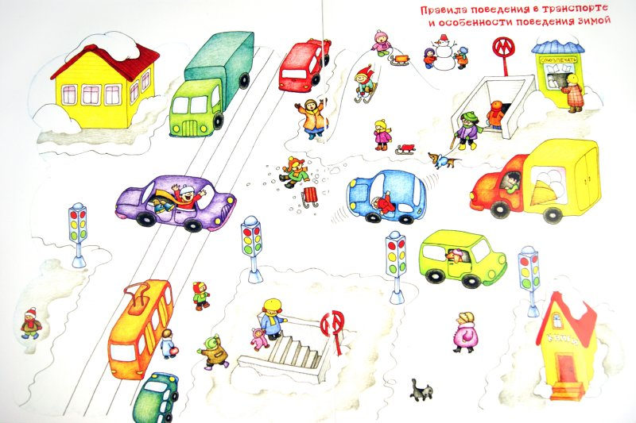
Всегда прогулки по зимним улицам детям дарят огромную радость. Однако несоблюдение правил поведения на улице зимой для детей может закончиться серьезными травмами.

Slide 6
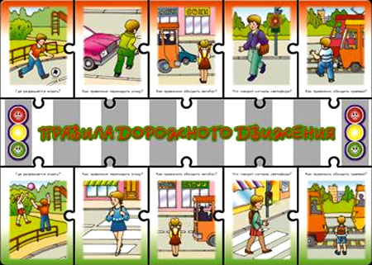

Slide 7
